Slide 1
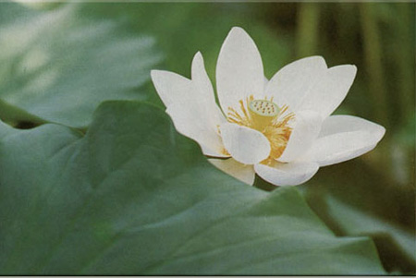
荷花
叶圣陶

Slide 2
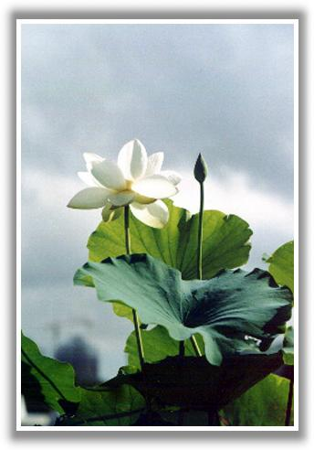

Slide 3
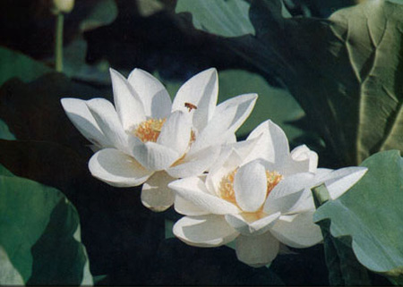

Slide 4
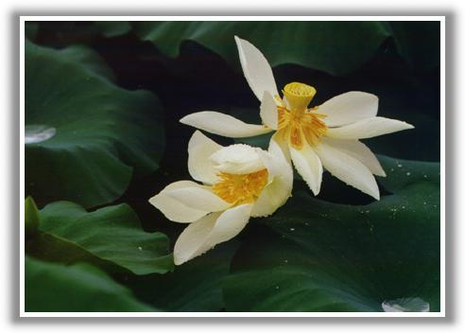

Slide 5
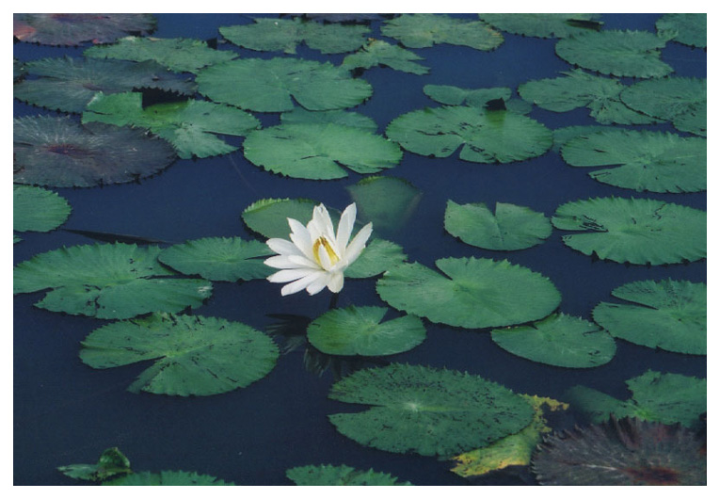

Slide 6
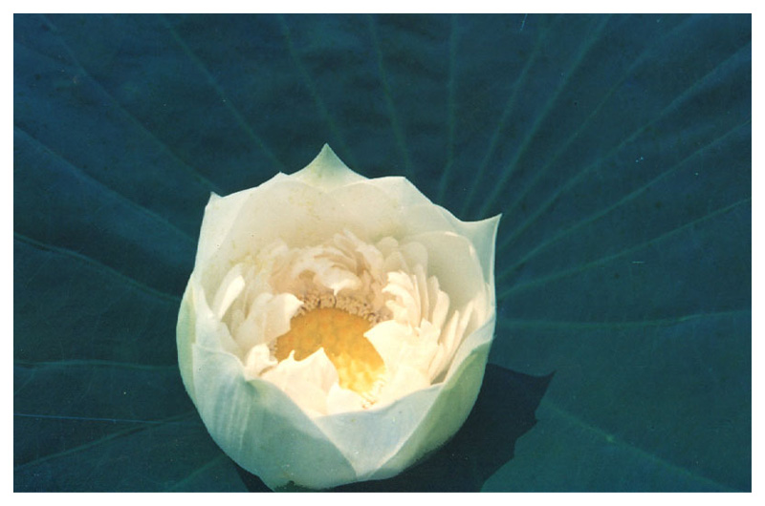
自学作业：
1、画出文中的生字词；
2、课文哪部分是写作者看到的，哪部分是写作者想到的？

Slide 7
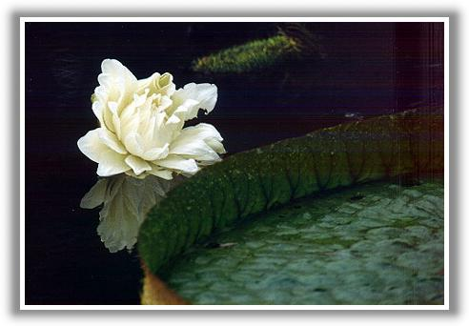
荷花已经开了不少了。荷叶挨挨 挤挤的，像一个个碧绿的大圆盘。白荷花在这些大圆盘之间冒出来了。有的才展开两三片花瓣儿。有的花瓣儿全都展开了，露出嫩黄色的小莲蓬。有的还是花骨朵儿，看起来饱胀得马上要破裂似的。

Slide 8
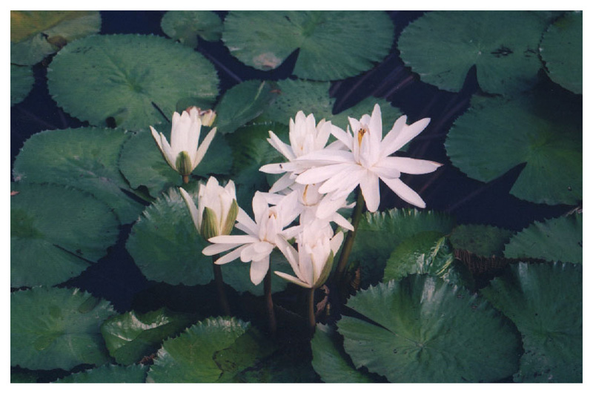
如果把眼前的这一池荷花看作是一大幅活的画，那画家的本领可真了不起。

Slide 9
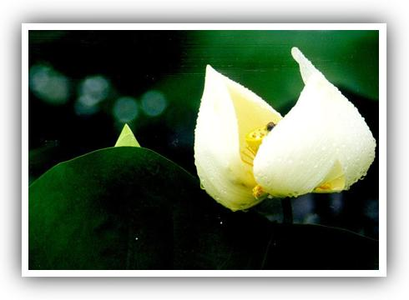
谢谢欣赏

